Slide 1


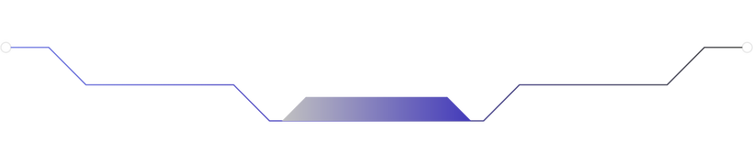



BÁO CÁO CUỐI KÌ
MÔN: CÁC NỀN TẢNG DỮ LIỆU
ĐỀ TÀI
XÂY DỰNG HỆ THỐNG DATA MANAGEMENT PLATFORM

Slide 2







Nhóm sinh viên thực hiện: Nhóm 5
Phạm Tấn Lan Anh
20010761
Hoàng Thị Ánh Dương
20047711
Trịnh Hà Gia Phú
20079741
Phạm Hoàng Phúc
20072291

Slide 3

01
GIỚI THIỆU
02
HIỆN THỰC
03
KẾT QUẢ

Slide 4
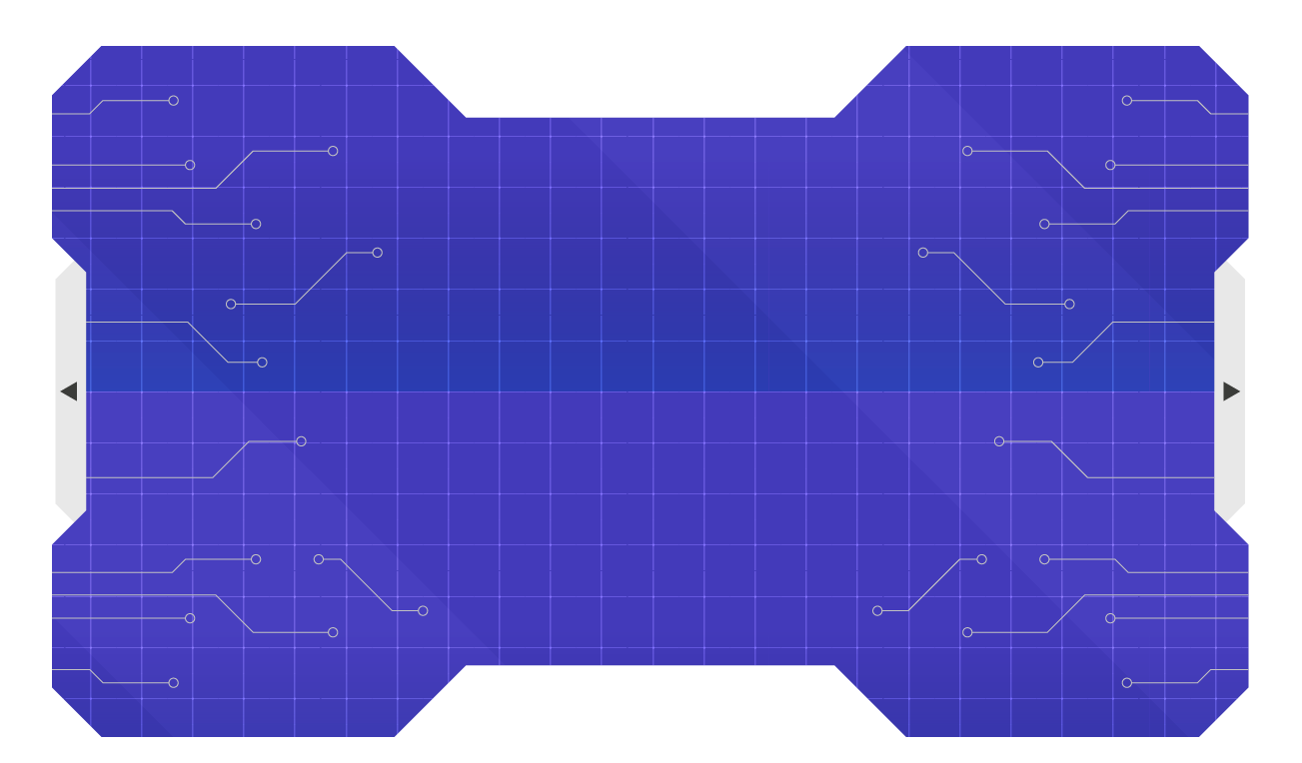
01
GIỚI THIỆU

Slide 5

Giới Thiệu
1. DMP (Data Management Platform)
Định nghĩa: DMP là một hệ thống tập trung giúp thu thập, quản lý và phân tích dữ liệu từ nhiều nguồn khác nhau.
Mục đích: Cải thiện việc quản lý dữ liệu và tạo ra các chiến lược tiếp thị hiệu quả hơn
Chức năng chính:
+ Thu thập dữ liệu
+ Lưu trữ dữ liệu
+ Phân tích và báo cáo dữ liệu

Slide 6
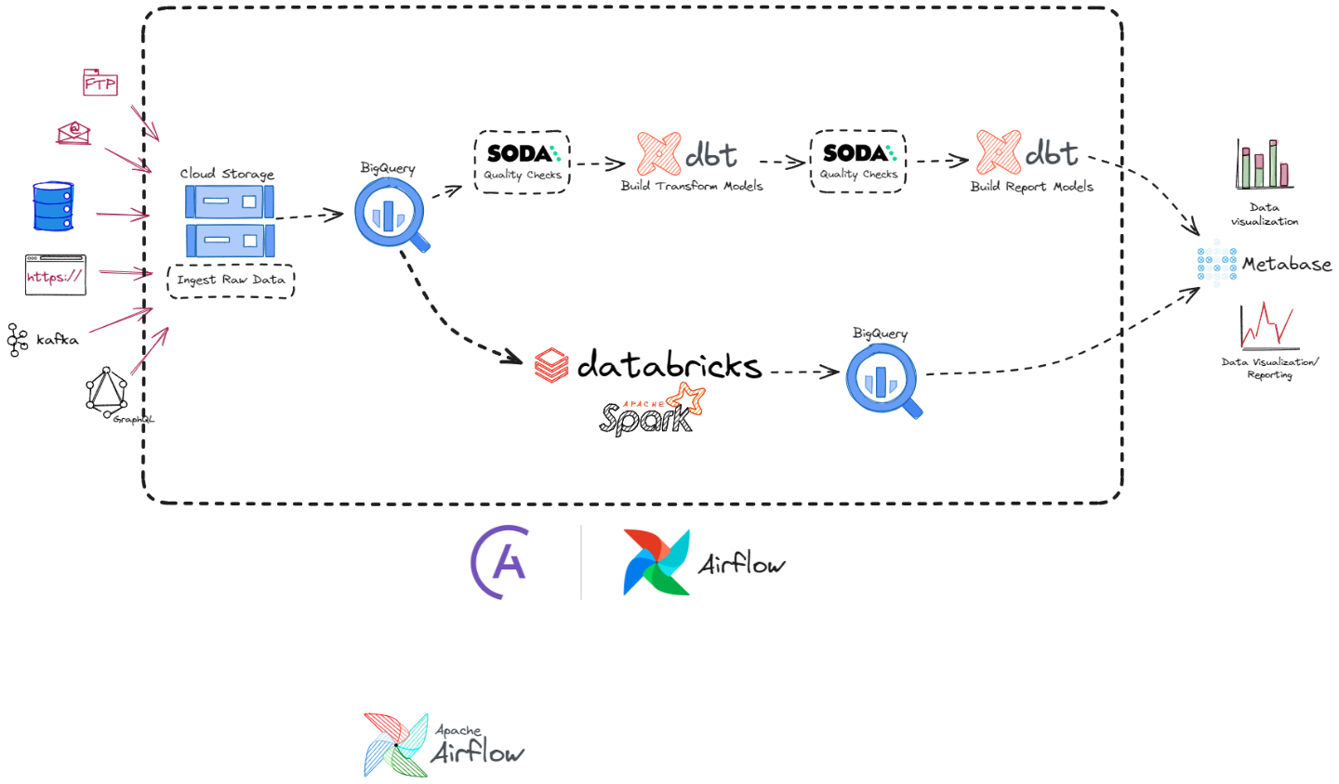
Giới Thiệu

Slide 7
Giới Thiệu
2. K-Means Clustering
K-Means là một thuật toán phân cụm, nhóm các đối tượng thành k cụm dựa trên các đặc điểm tương đồng.
Cách hoạt động:
Khởi tạo k tâm cụm
Phân loại các điểm dữ liệu và cụm gần nhất
Cập nhật tâm cụm
Lặp lại quá trình cho đến khi hội tụ
Ưu điểm:
Đơn giản và dễ hiểu
Hiệu quả với dữ liệu lớn
Ứng dụng trong DMP:
Phân nhóm khách hàng.
Tối ưu hóa chiến dịch tiếp thị.
Dự báo hành vi khách hàng.

Slide 8
Giới Thiệu
3. RFM (Recency, Frequency, Monetary)
RFM là một phương pháp được sử dụng để phân tích giá trị khách hàng.
RFM định lượng giá trị khách hàng dựa trên 3 yếu tố:
Recency: Thời gian mua hàng gần đây nhất
Frequency: Tần suất mua hàng trong một khoảng thời gian
Monetary: Tổng chi tiêu của khách hàng trong khoảng thời gian đó
Ưu điểm:
Đơn giản và dễ hiểu
Hiệu quả trong việc xác định giá trị khách hàng
Ứng dụng trong DMP:
Xác định khách hàng tiềm năng
Tạo chiến dịch tiếp thị nhắm đến mục tiêu
Cải thiện dịch vụ khách hàng

Slide 9

02
HIỆN THỰC

Slide 10
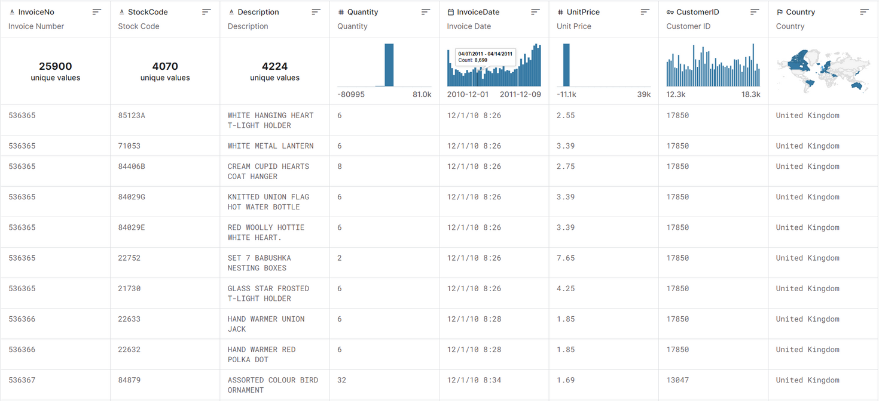


Data
Bộ dữ liệu được cung cấp từ Kaggle, chứa các giao dịch của một cửa hàng bán lẻ trực tuyến đa quốc gia từ ngày 01/12/2010 đến 09/12/2011. Cửa hàng có trụ sở tại vương quốc Anh

Slide 11
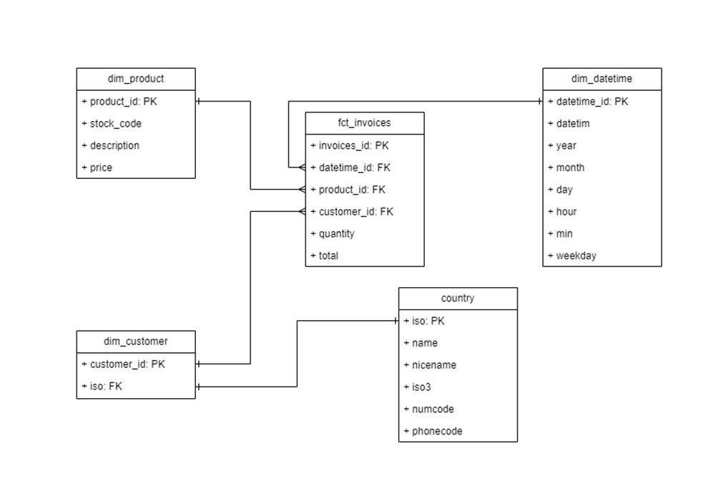
Xử lý dữ liệu
Dữ liệu được xử lí thành các dimension tables trong DataWarehouse:

Slide 12
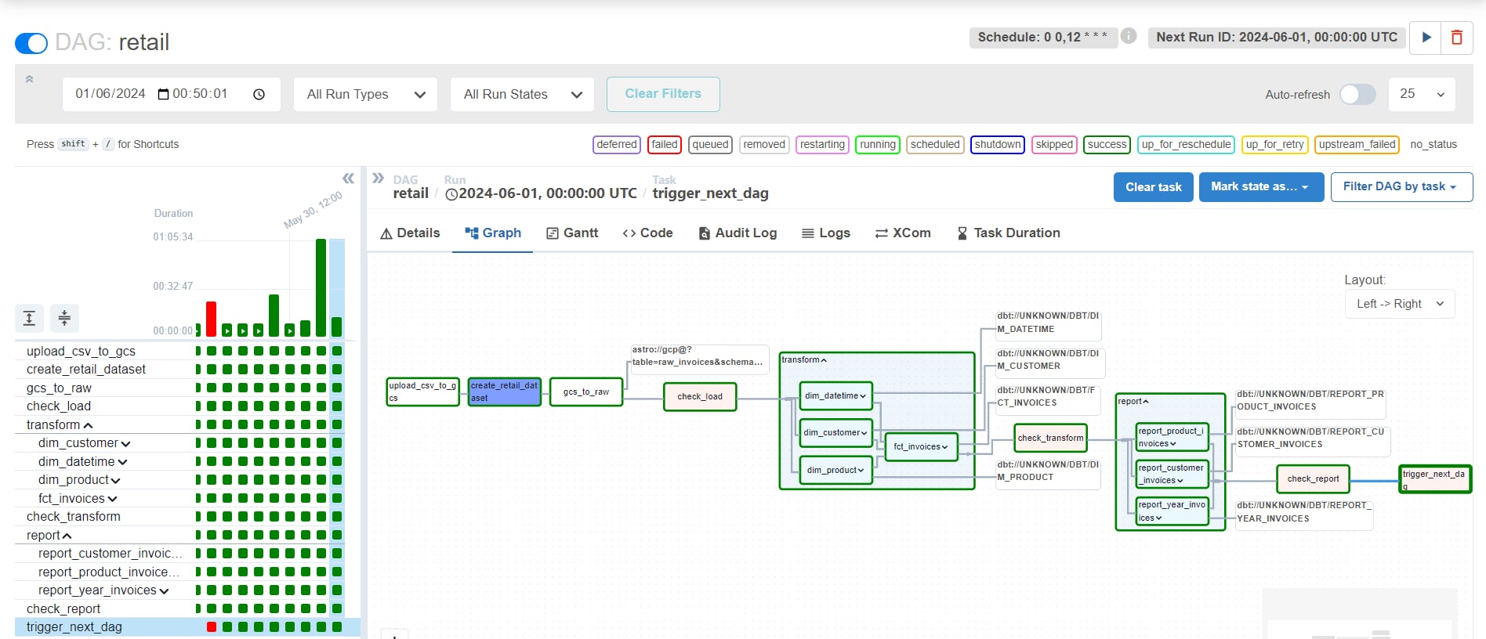

Slide 13
03
KẾT QUẢ

Slide 14
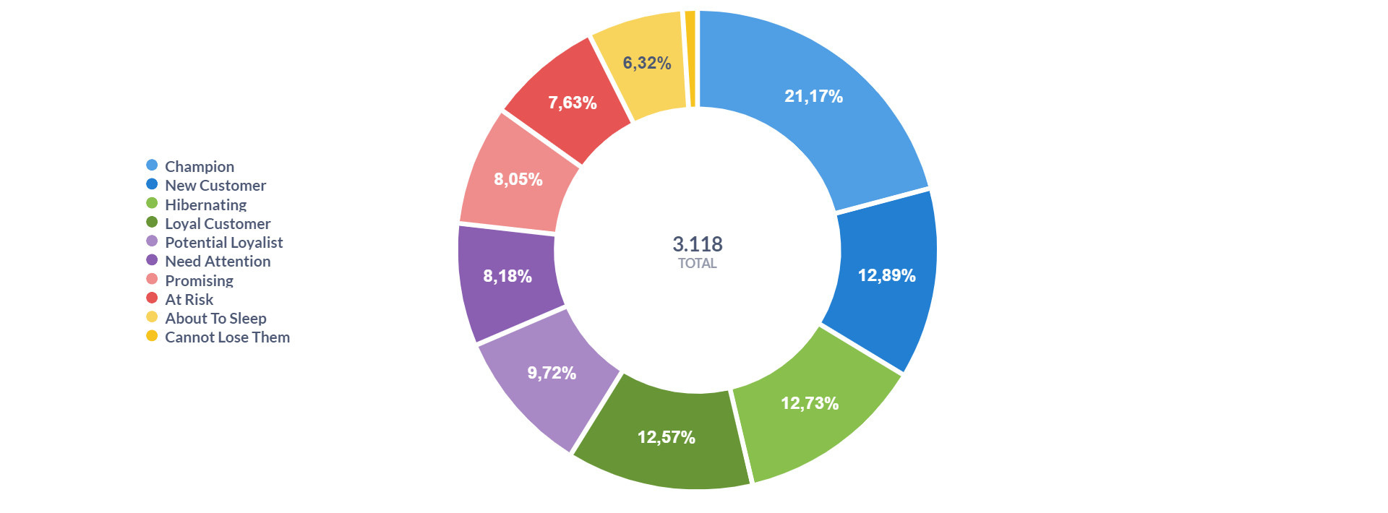
Phân Loại khách hàng mới theo RFM Score

Slide 15
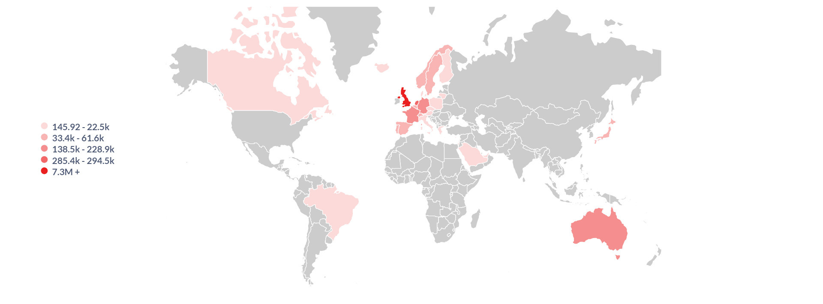
Thị Trường Tập Trung

Slide 16
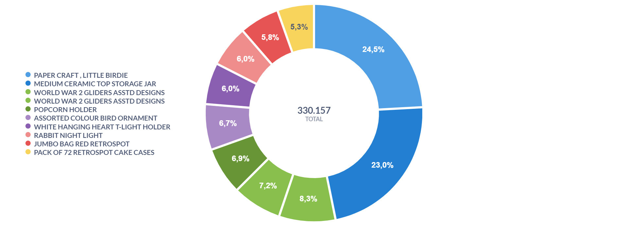
Top 10 Sản Phẩm Bán Chạy Nhất

Slide 17
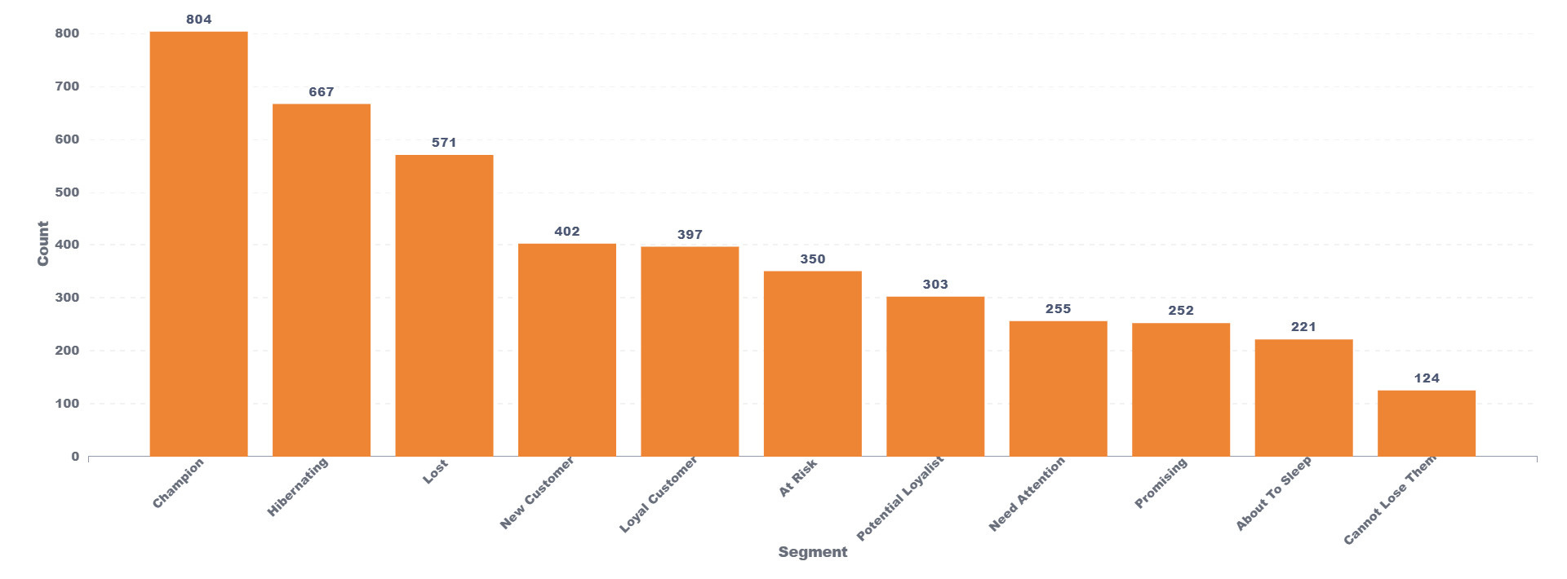
Phân Loại Khách Hàng Theo RFM Score

Slide 18
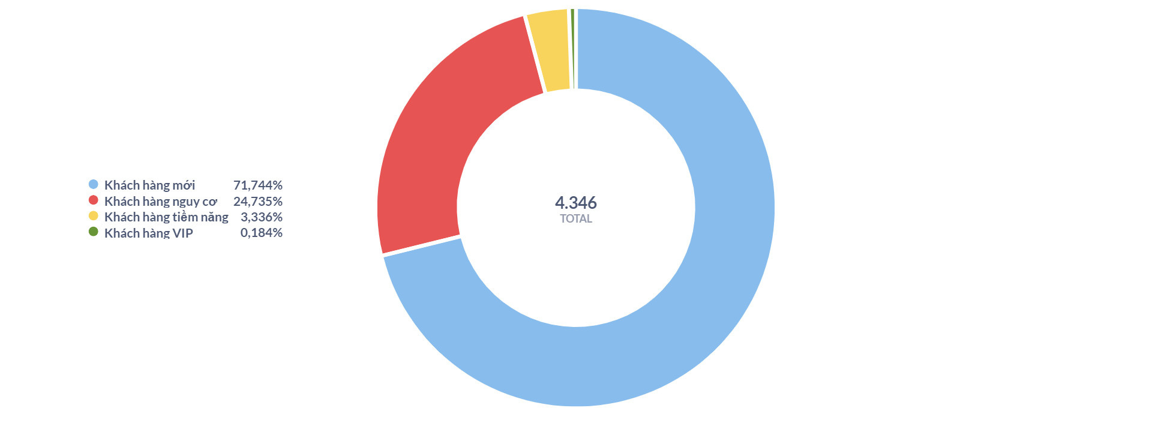
Phân Loại Khách Hàng

Slide 19
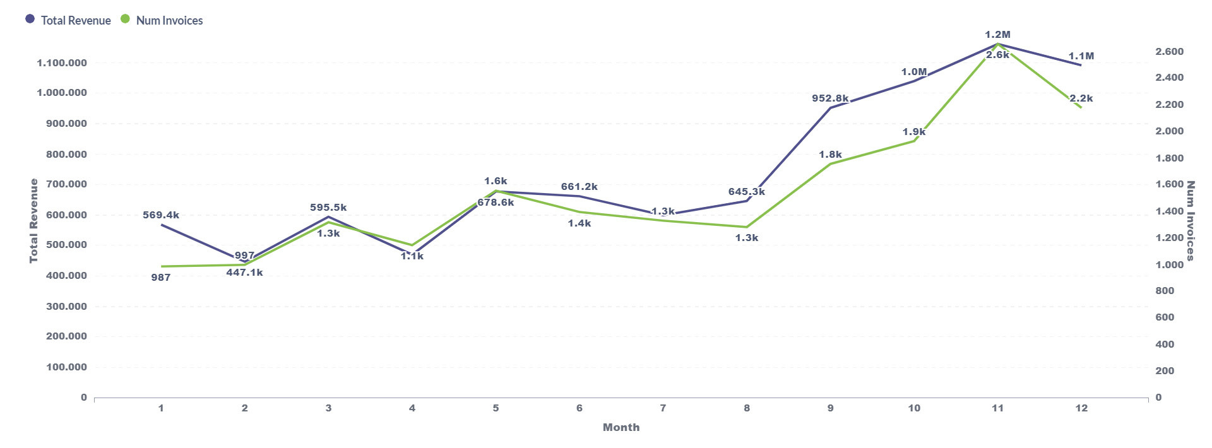
Doanh Thu Và Số Lượng Đơn Hàng Theo Tháng

Slide 20
THANKS FOR WATHCHING

